Slide 1
3/2/16
ARTIFICIAL INTELLIGENCE
SEMESTER 4
PERTEMUAN KE - 1
DOSEN : ELISAWATI,M.KOM
1
SI / SI15KK24 / semester 4 / 3 / sifat

Slide 2
2
ELISAWATI, M.KOM
TIK :
Mahasiswa mampu menjelaskan tentang definisi AI
Mahasiswa mampu menjelaskan beberapa cabang AI dan konsep dasarnya
Mahasiswa mampu menjelaskan tentang perkembangan bidang ilmu AI
Mahasiswa mampu menjelaskan tentang aplikasi dari bidang ilmu AI
3/2/16
SI / SI15KK24 / semester 2 / 3 / sifat

Slide 3
3
3/2/16
PENGERTIAN AI BERDASARKAN PARA AHLI
John McCarthy dari Stanford mendefinisikan kecerdasan sebagai “Kemampuan untuk mencapai sukses dalam menyelesaikan suatu permasalahan”
Herbert Alexander Simon (June 15, 1916-Februari 9, 2001), Kecerdasan Buatan (AI) merupakan kawasan penelitian, aplikasi dan instruksi yang terkit dengan pemrograman komputer untuk melakukan sesuatu hal yang dalam padangan manusia adalah cerdas
Rich and Knight (1991), Kecerdasan Buatan (AI) merupakan sebuah studi tentang bagaiman membuat komputer melakukan hal-hal yang padda saat ini dapat di lakukan lebih baik oleh manusia.
SI / SI15KK24 / semester 2 / 3 / sifat

Slide 4
4
3/2/16
ARTIFICIAL INTELLINGENCE
Kecerdasan Buatan berasal dari bahasa inggris “Artificial Intelligence” atau di singkat AI, yaitu Intelligence adalah Cerdas, sedangkan Artificial artinya buatan.
Kecerdasan buatan yang di maksud di sini merujuk pada mesin yang mampu berpikir, menimbang tindakan yang akan di ambil, dan mampu mengambil keputusan seperti yang dilakukan oleh manusia.
SI / SI15KK24 / semester 2 / 3 / sifat

Slide 5
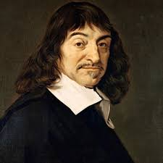
5
3/2/16
SEJARAH AI
Abad ke-17 sampai Abad ke -19
Abad ini merupakan titik awal perkembangan kecerdasan buatan.
Rene Descartes mengemukakan bahwa semua tidak ada yang pasti. Kecuali kenyataan bahwa seseorang bisa berpikir
SI / SI15KK24 / semester 2 / 3 / sifat

Slide 6
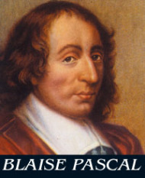
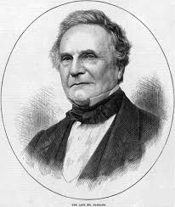
6
3/2/16
Blaise Pascal berhasil menciptakan mesin penghitung digital mekanis pertama pada tahun 1642
Charles Babbage dan ada Lovelace berhasil membuat mesin penghitung mekanid yang dapat di program.
SI / SI15KK24 / semester 2 / 3 / sifat

Slide 7
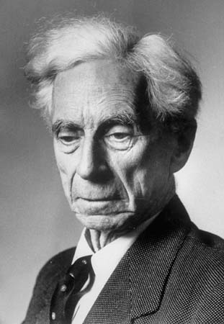
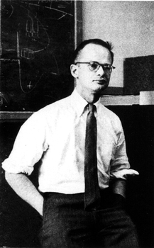
7
3/2/16
Bertrand Russell dan Alfred North Whitehead menerbitkan buku Principia Mathematica yang merombak logika formal
Walter Pitts menerbitkan “Kalkulus Logis” pada 1943 yang merupakan fondasi untuk jaringan saraf tiruan.
SI / SI15KK24 / semester 2 / 3 / sifat

Slide 8
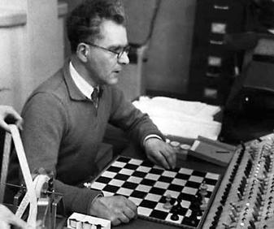
8
3/2/16
Pada tahun 1950 – 1970
Tahun-tahun ini merupakan tahun pembuka bagi kecerdasan buatan, dimana para ilmuan dn peneliti mulai memikirkan cara agar mesin dapat melakukan pekerjaannya seperti yang dikerjakan oleh manusia.
Dietrich Prinz berhasil membuat program permainan catur .
SI / SI15KK24 / semester 2 / 3 / sifat

Slide 9
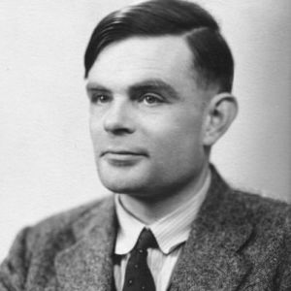
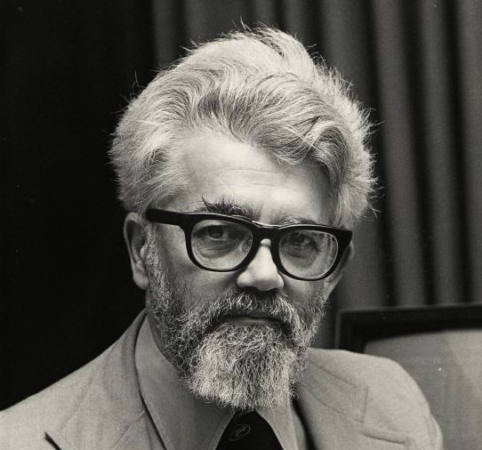
9
3/2/16
Alan Turing seorang matematikawan inggris pertama kali mengusulkan adanya tes untuk melihat bisa tidaknya sebuah mesin dikatakan cerdas.
John McCarthy membuat istilah “Kecerdasan buatan” pada konferensi pertama yang disediakan untuk pokok persoalan ini, pada 1956. dia juga menemukan bahasa pemrograman Lisp.
SI / SI15KK24 / semester 2 / 3 / sifat

Slide 10
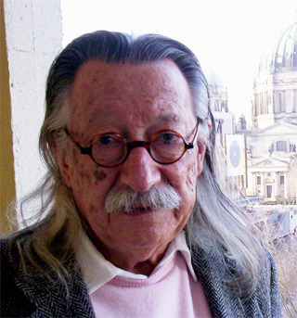
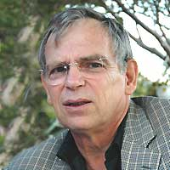
10
3/2/16
Joseph Weinzenbaum 1967 membuat program Eliza yang mempu melakukan terapi terhadap pasien dengan memberikan beberapa pertanyaan
Alain Colmerauer mengembang kan bahasa komputer Prolog.
SI / SI15KK24 / semester 2 / 3 / sifat

Slide 11
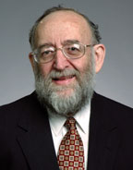
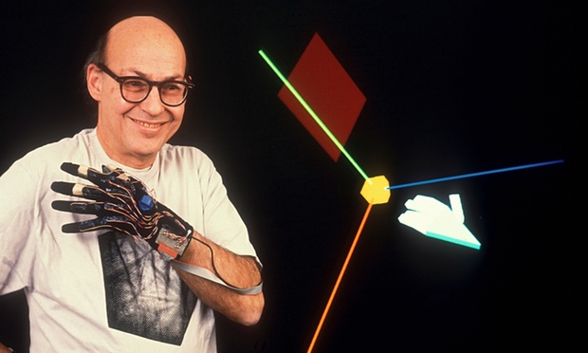
11
3/2/16
Joel Moses 1960 dan 1970, mendemostrasikan kekuatan pertimbangan simbolis untuk mengintegrasikan masalahdi dalam program Macsyma, program berbasis pengetahuan yang sukses pertama kali dalam bisang matematika
Marvin Minsky dan Seymour Papert, menerbitkan perceptrons yang mendemosntrasikan batas jaringan saraf tiruan sederhana
SI / SI15KK24 / semester 2 / 3 / sifat

Slide 12
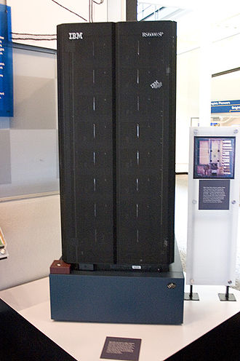
12
3/2/16
Pada tahun 1980 – 2004 Paul John W, Jaringan syaraf tiruan digunakan secara meluas dengan algoritma perambatan balik. Paul John Werbos adalah orang pertama yang menjelaskannya pada tahun 1974.
Deep Blue adalah komputer pertama yang memenangkan sebuah permainan catur melawan seorang juara dunia (Garry Kasprov) dalam waktu standar sebuah turnamaen kemenangan pertamanya terjadi pada 10 Februari 1996.
SI / SI15KK24 / semester 2 / 3 / sifat

Slide 13
13
3/2/16
KECERDASAN ALAMI DAN KECERDASAN BUATAN
KECERDASAN BUATAN | KECERDASAN ALAMI
Lebih bersifat permanen | Akan mengalami perubahan
Lebih mudah di duplikasi dan disebarkan | Tidak mudah di sebarkan
Biayanya lebih Murah | Biayanya Mahal
Bersifat Konsisten | Bersifat tidak konsisten
Dapat di Dokumentasikan | Tidak dapat di dokumentasikan
Cepat | Lambat
Dapat mengerjakan pekerjaan lebih baik | Tidak Lebih Baik
SI / SI15KK24 / semester 2 / 3 / sifat

Slide 14
14
3/2/16
KECERDASAN ALAMI MEMBERIKAN KEUNTUNGAN
KECERDASAN ALAMI | KECERDASAN BUATAN
Kreatif | Penambahan ilmu pengetahuannya harus di lakukan pada sistem yang telah dibangun
Menggunakan Pengalaman | Bekerja dengan input-input simbolik
Pemikiran sangat luas | Pemikirannya terbatas
SI / SI15KK24 / semester 2 / 3 / sifat

Slide 15
15
3/2/16
KECERDASAN BUATAN DAN PEMROGRAMAN KONVENSIONAL
DIMENSI | KECERDASAN BUATAN | PEMROGRAMAN KONVENSIONAL
Pemrosesan | Konsep-konsep Simbolik | Algoritmik
Sifat Input | Bisa tidak lengkap | Harus Lengkap
Pencarian | Kebanyakan bersifat heuristik | Biasanya didasarkan pada algoritma
Keterangan | Disedikan | Biasanya tidak disediakan
Fokus | Pengetahuan | Data & Informasi
Struktur | Kontrol dipisahkan dari pengetahuan | Kontrol terintegrasikan dengan informasi (data)
Sifat Output | Kuantitatif | Kualitatif
Pemeliharaan & Update | Relatif mudah | Sulit
Kemampuan menalar | Ya | Tidak
SI / SI15KK24 / semester 2 / 3 / sifat

Slide 16
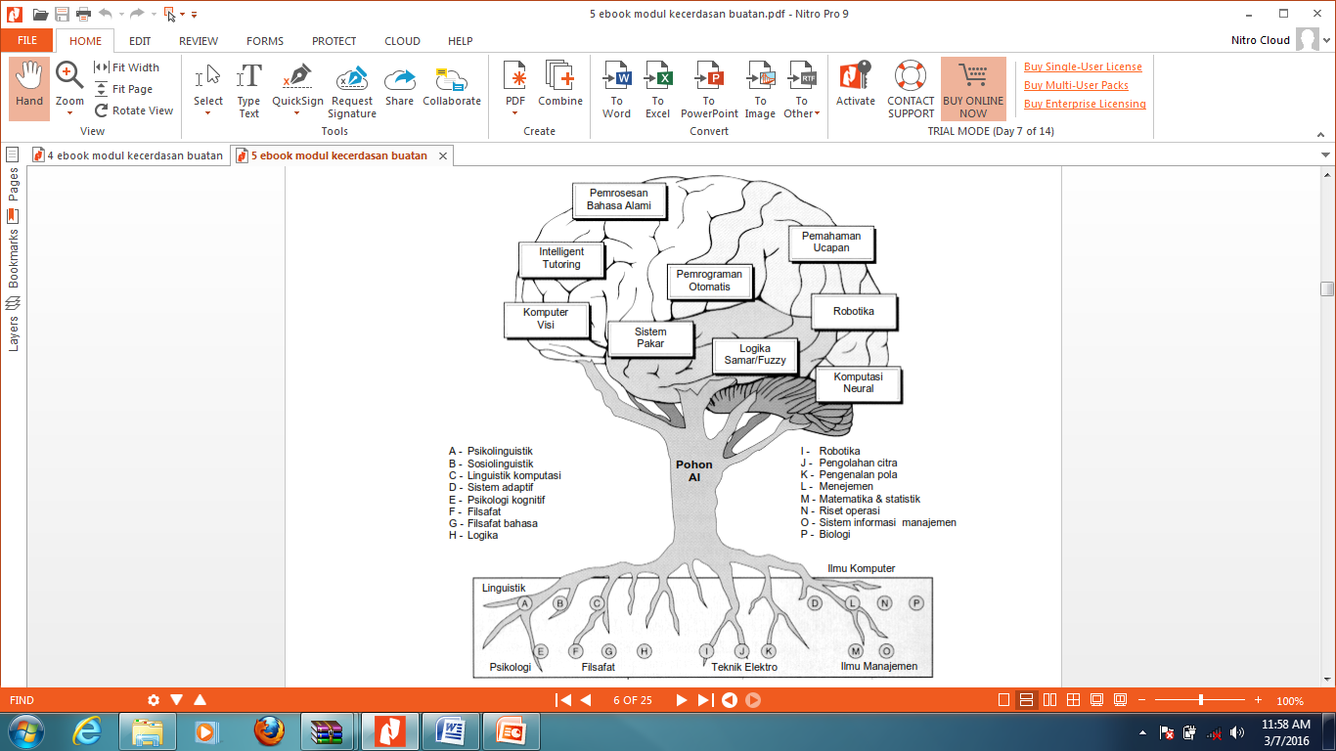

Slide 17
17
3/2/16
SUB DISISPLIN ILMU DALAM AI
Sistem pakar (Expert System)
Suatu sistem yang dirancang untuk dapat menirukan keahlian seseorang pakar dalam menjawab pertanyaan dan memecahkan suatu masalah.
Pengolahan Bahasa Alami (Natural Language Processing)
Pembuatan program yang memiliki kemampuan untuk memahami bahasa manusia.
Contoh : Google Translate
SI / SI15KK24 / semester 2 / 3 / sifat

Slide 18
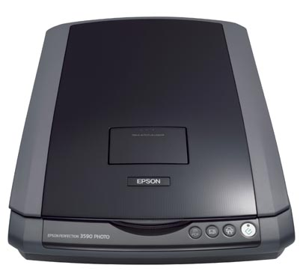
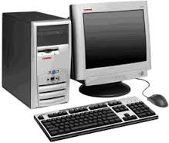
18
3/2/16
Contoh : Alat bantu membaca untuk tuna netra
Teks
Suara
Scanner dengan teknologi OCR
Komputer di lengkapi dengan software Text To Speech
SI / SI15KK24 / semester 2 / 3 / sifat

Slide 19
19
3/2/16
Pengenalan Ucapan (Speech Recognition)
Pengenalan ucapan atau yang sering disebut dengan Automatic Speech Recognition (ASR) adalah suatu pengembangan teknik dan sistem yang memungkinkan komputer untuk menerima masukan berupa kata yang di ucapkan. Contoh : Telepon untuk penderita bisu tuli.
Robotika dan sistem Sensor (Robotics and Sensory System)
Sistem atau alat yang di gunakan untuk menggantikan kinerja manusia secara otomatis
SI / SI15KK24 / semester 2 / 3 / sifat

Slide 20
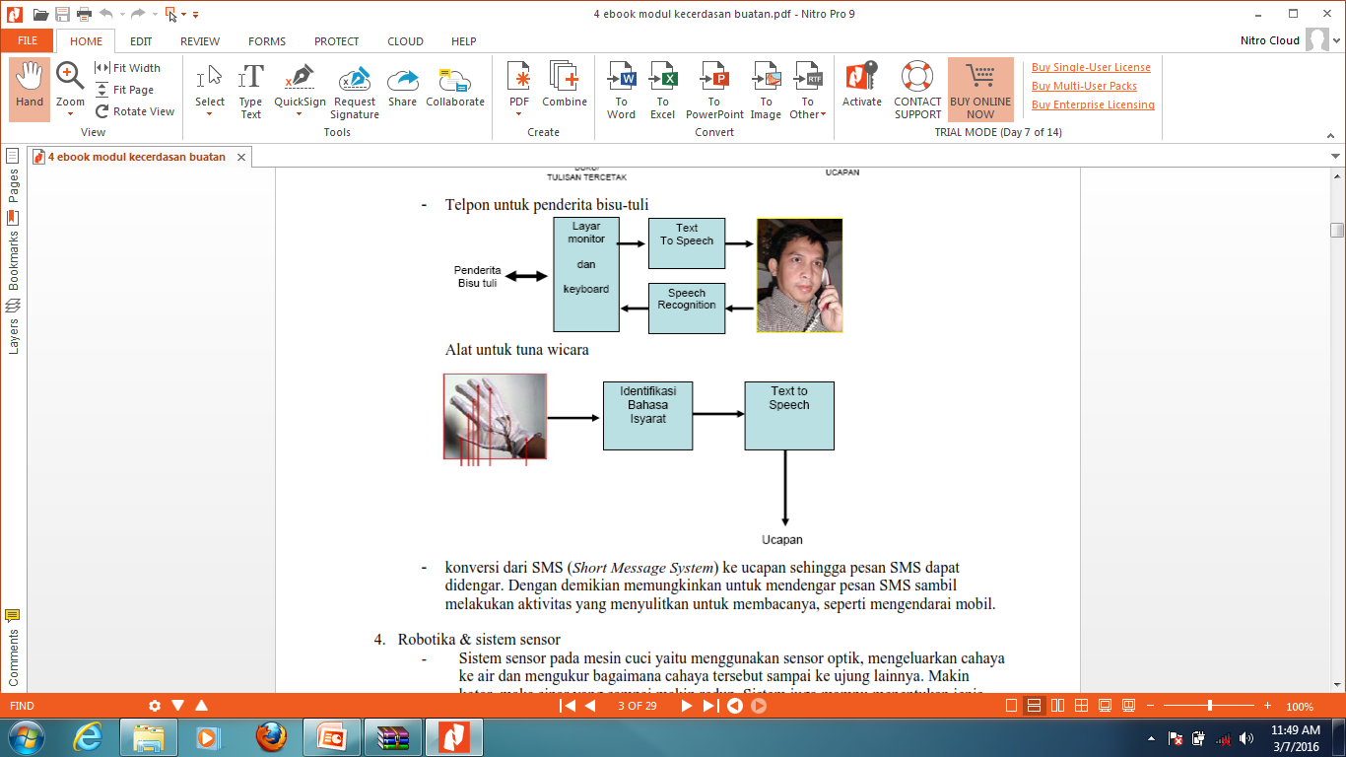

Slide 21
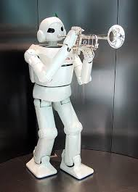
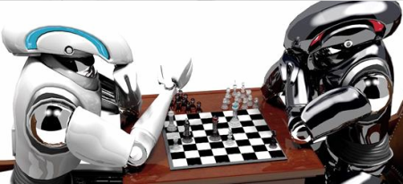
21
3/2/16
Computer Vision
Salah satu cabang ilmu pengetahuan yang mempelajari bagaimana komputer dapat mengenali objek yang diamati atau di observasi.
SI / SI15KK24 / semester 2 / 3 / sifat

Slide 22
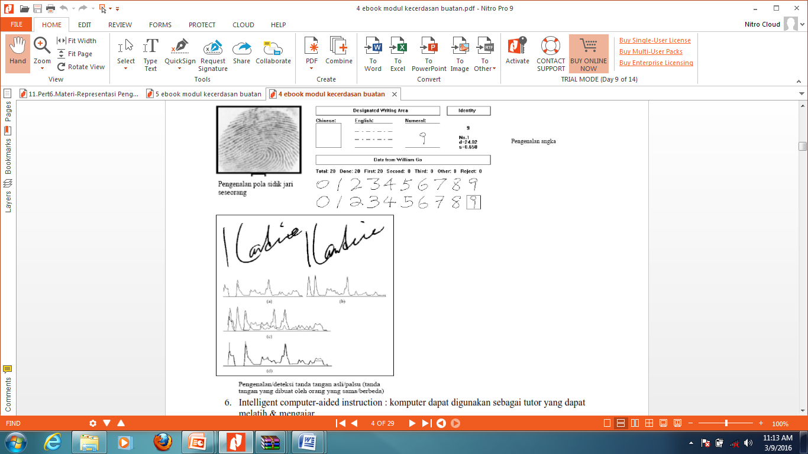
Computer Vision

Slide 23
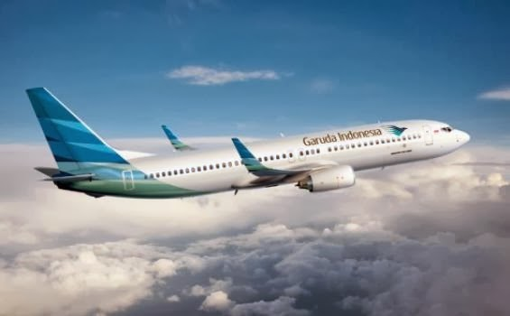
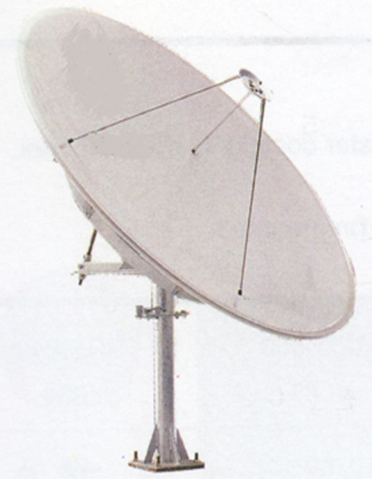

Computer Vision
Ouput :
Pesawat Terbang
Jenis : CN 007
Berat 2 Kuintal
Buatan : Indonesia
Pabrik : IPTN
Jumlah Penumpang : 50 Orang
Prestasi : Pernah
Mendarat di hutan Kalimantan 5 kali dan berhasil selamat

Slide 24
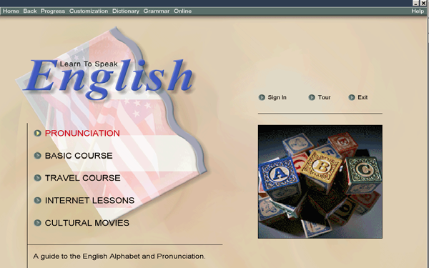
24
3/2/16
Intelligent Computer – Aided Instruction
Komputer dapat di gunakan sebagai tutor yang dapat melatih dan mengajar.
Games Palying
yaitu kegiatan yang kompleks yang di dalamnya terdapat peraturan, play, dan budaya.
SI / SI15KK24 / semester 2 / 3 / sifat

Slide 25
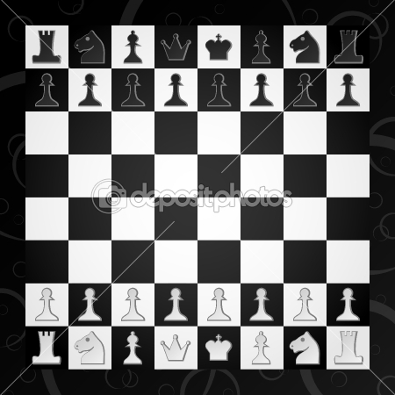
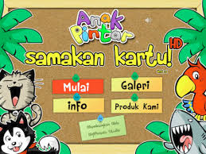
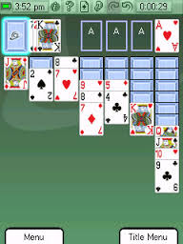
25
3/2/16
SI / SI15KK24 / semester 2 / 3 / sifat

Slide 26
26
3/2/16
LINGKUP KECERDASAN BUATAN PADA APLIKASI KOMERSIAL
Bidang Komunikasi
Komputer di gunakan untuk memberikan komando suara dari pengguna.
contoh : Microsoft Voice berbasis bahasa Inggris
Bidang Kesehatan
Komputer digunakan untuk membantu para penyadang cacat dalam beraktivitas
Bidang Lalu lintas udara
Komputer digunakan untuk mengatur lalu lintas udara. Contoh : Air Traffic Controller (ATC)
SI / SI15KK24 / semester 2 / 3 / sifat

Slide 27
27
3/2/16
Bidang Pertanian
Komputer di gunakan untuk mengontrol robot yang melakukan kontrol terhadap penyiraman tanaman, pemantauan hama, pemilihan hsil panen, dan tugas-tugas lain di dalam dunia pertanian
Pabrik
Komputer di gunakan untuk mengontrol robot yang harus melakukan pekerjaan yang bisa berbahaya bila dikerjakan oleh manusia.
SI / SI15KK24 / semester 2 / 3 / sifat

Slide 28
28
3/2/16
SOFT COMPUTING
Istilah Soft Computing pertama kali dicetuskan pada 1990 oleh prof. L.A.Zadeh dari berkeley University berkaitan dengan ide untuk mendirikan BISC (Berkeley Initiative in soft Computer)
Soft Computing adalah kumpulan teknik-teknik komptasi dalam ilmu komputer, yang berusaha untuk mempelajari, memodelkan, menganalisa suatu fenomena tertentu guna mengeksploitasi adanya toleransi terhadap ketidakpastian, dan kebenaran parsial untuk dapat diselesaikan dengan mudah.
SI / SI15KK24 / semester 2 / 3 / sifat

Slide 29
29
3/2/16
METODE SOFT COMPUTING
Beberapa metode yang terdapat dalam soft computing yaitu :
Fuzzy Logic
Artificial Neural Network
Probabilistic Reasoning
Evolutionary Computation
Genetic Algorithm
SI / SI15KK24 / semester 2 / 3 / sifat

Slide 30
30
3/2/16
Soal-Soal Latihan
Menurut Anda, Apakah AI penting bagi kehidupan manusia? Jelaskan dan berikan contoh
Apa yang di maksud dengan pinar, genius dan cerdas? Jelaskan dan berikan contoh
Buatlah beberapa contoh permasalahan yang sulit dipecahkan oleh metode komputasi konvensional, tetapi bisa diselesaikan menggunakan soft computing.
SI / SI15KK24 / semester 2 / 3 / sifat

Slide 31
31
NAMA DOSEN
DAFTAR PUSTAKA
Suyanto, “Artificial Intelligence, Searching, Reasoning, Planning dan Learning”, Informatika Bandung
T.Sutojo, Edy Mulyanto, Dr. Vincent Suhartono, “Kecerdasan Buatan”,Penerbit Andi Offset.
Sri Kusumadewi, “Artificial Intelligence (teknik dan aplikasinya)“, Penerbit Graha Ilmu
Stuart Russel, Peter Norvig, “Artificial Intelligence, A Modern Approach”, Prentice Hall
3/2/16
prodi / kode mk / semester x / sks / sifat

